Slide 1
Утверждена КП.хххх.09.02.07.2024.ЛУ
Министерство образования Иркутской области Государственное бюджетное профессиональное образовательное учреждение Иркутской области «ИРКУТСКИЙ ЭНЕРГЕТИЧЕСКИЙ КОЛЛЕДЖ»
Курсовой проект
Разработка бизнес-приложения «Управление складом»
на платформе 1С:Предприятие 8
КП.хххх.09.02.07.2024.ЛУ
Разработал: студент группы 3ИСиП-22 Фамилия И.О.
Руководитель КП: преподаватель ГБПОУ «ИЭК» Витязева Н.А.
Иркутск, 2024

Slide 2
Актуальность и практическая значимость
Создание ИС на тему склада на платформе 1С имеет высокую актуальность для организаций, которые занимаются хранением и перемещением товаров. Такие ИС обычно включают в себя модули управления запасами, сбытом и закупками, финансовый учет, управление заказами и доставкой и т.д.
Системы управления складами на базе 1С позволяют оптимизировать весь бизнес-процесс, начиная с закупки товаров, загрузки на склад, составления заказов, учета перемещения товаров и контроля запасов. Это позволяет сократить расходы на складскую логистику, повысить точность учета и сократить вероятность ошибок в процессе управления складом.

Slide 3
Цель и задачи курсового проекта
Цель: спроектировать и разработать бизнес-приложение "Управление складом" на платформе 1С:Предприятие 8.
Задачи:
Исследовать предметную область.
Проанализировать внутренние бизнес-процессы склада.
Сформулировать требования к разрабатываемой ИС.
Провести анализ возможностей 1С Предприятия 8.3 для разработки бизнес-решения «Управление складом».
Спроектировать средствами MS Visio ИБ УправлениеСкладом.
Заполнить информационную базу данными.
Опубликовать ИБ на веб-сервере для подключения мобильного клиента.

Slide 4



Программные средства
1С:Предприятие 8.
1С Мобильный клиент.
Apache.
Microsoft Visio.

Slide 5
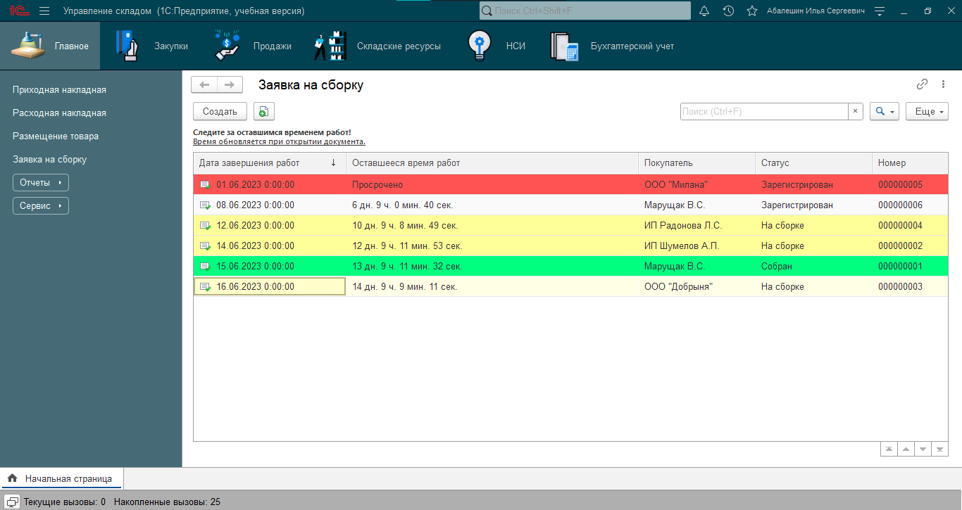
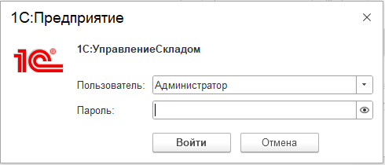
Демонстрация проекта

Slide 6
Заключение
Все поставленные цели и задачи на выпускной квалификационной работы, были выполнены в полном объеме, была изучена архитектура 1С, исследована предметная область склад, спроектирована ИБ УправлениеСкладом, опубликована база на веб-сервере и подключен мобильный клиент.

Slide 7
Спасибо за внимание!

